Slide 1
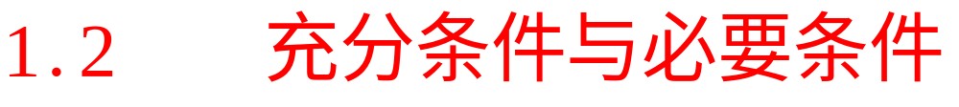

Slide 2
一.复习 四种命题的相互关系是
原命题
若p则q
互逆命题 真假无关
逆命题
若q则p
互否命题真假无关
互否命题真假无关
互为逆否 同真同假
互为逆否 同真同假
否命题
若﹁ p则﹁ q
逆否命题
若﹁ q则﹁p
互逆命题 真假无关

Slide 3
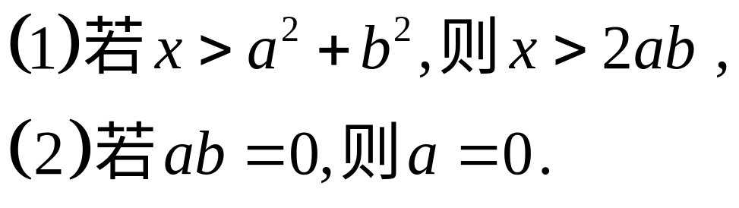
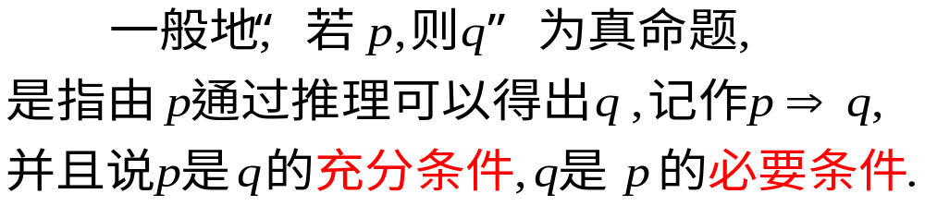
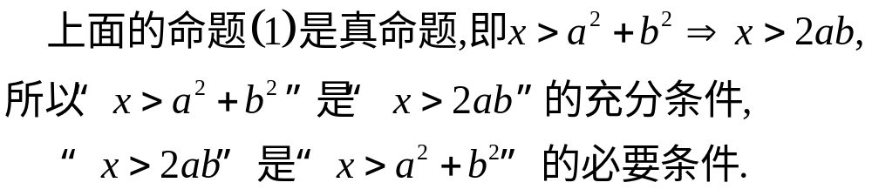

Slide 4
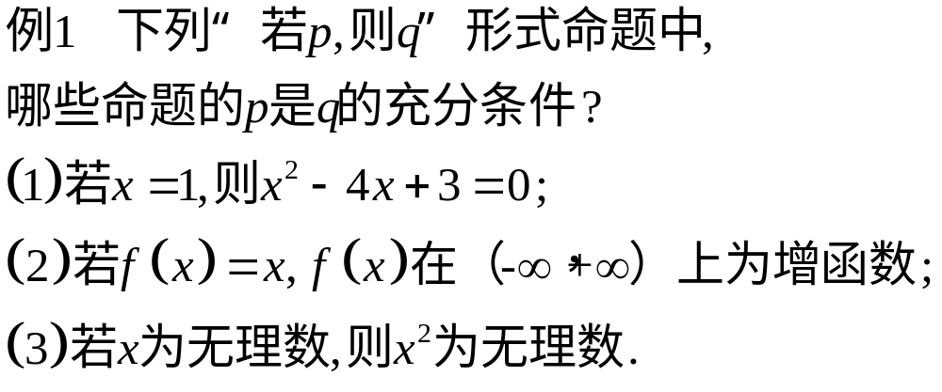
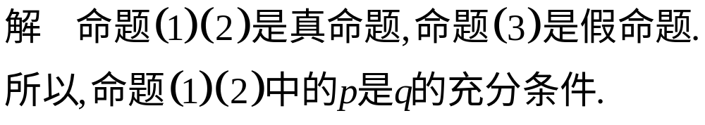
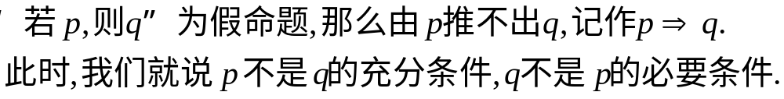
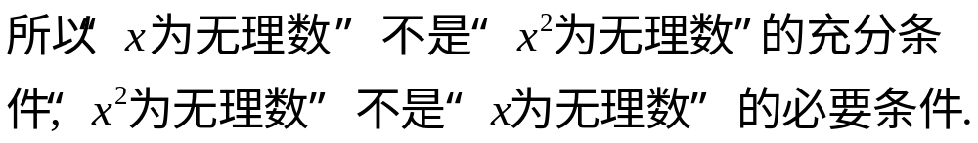

Slide 5
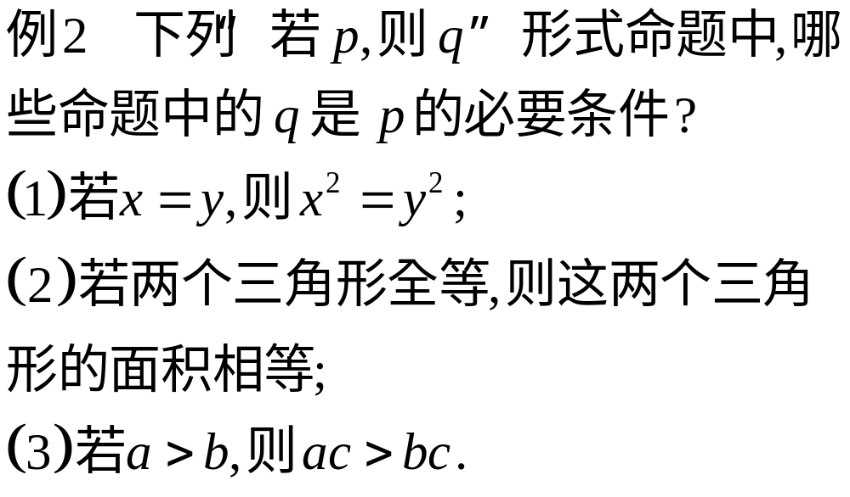
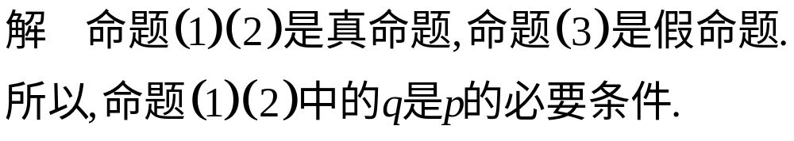

Slide 6
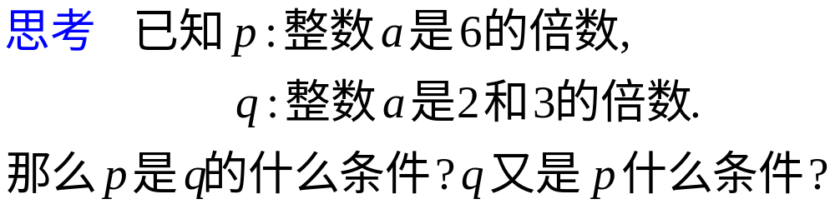
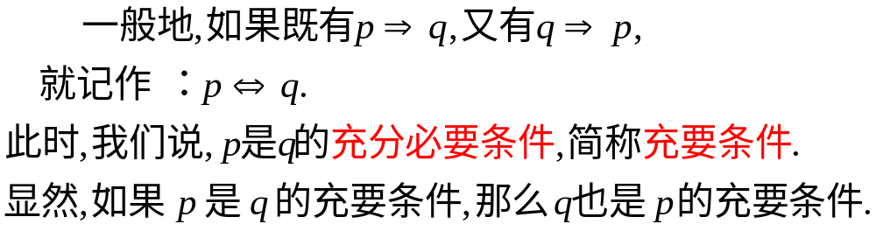

Slide 7
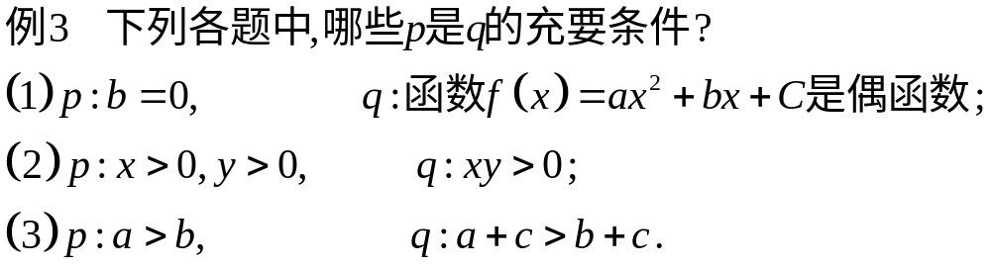
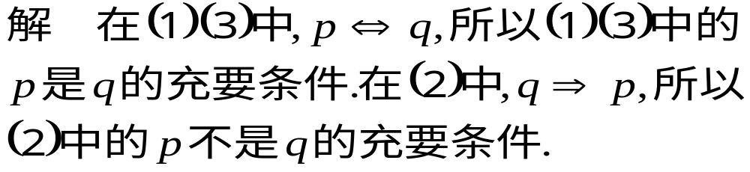

Slide 8
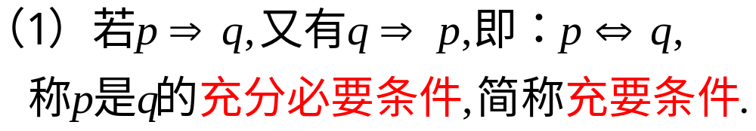
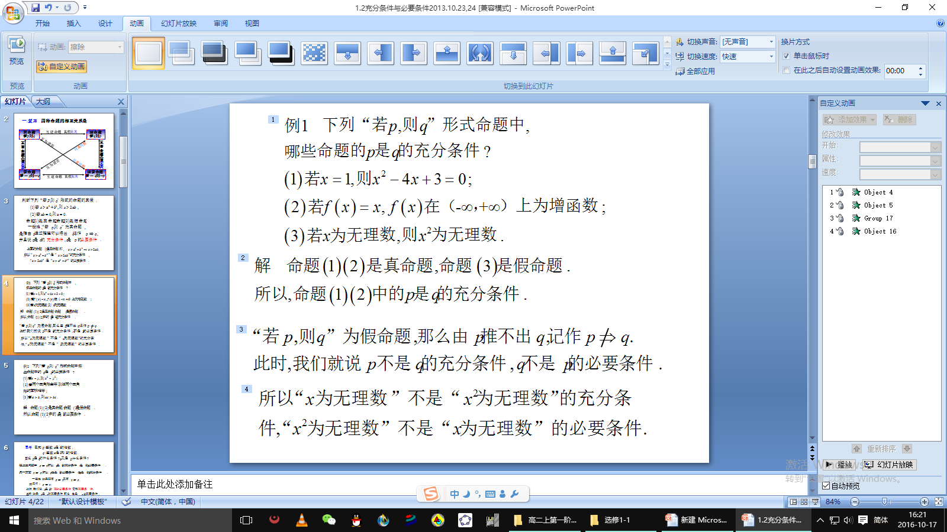

Slide 9
课堂练习
1.指出下列各组命题中，p是q的什么条件？
（1）p:(x-2)(x-3)=0;q:x-2=0
（2）p:同位角相等;q:两直线平行
（3）p:x=3;q:x² =9;
（4）p：a² >b² ;q:a>b.
(必要不充分条件)
（充要条件）
（充分不必要条件）
(既不充分也不必要条件)

Slide 10
集合观点判断充分、必要条件:
p: A={x|p(x)}, q: B={x|q(x)}.
注意：首先要分清楚条件和结论部分.
A
B
A
B
(1)
(2)
P是q的
充分不必要
条件;
P是q的
必要不充分
条件;
A , B
B
A
或
A
A
B
(3)
（4）
充分且必要
P是q的 条件;
P是q的 __ 条件.
非充分非必要

Slide 11
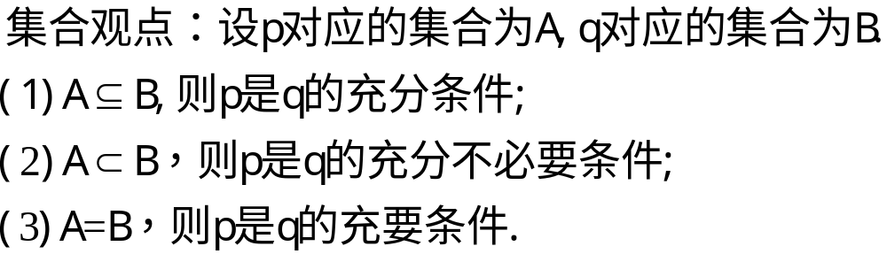

Slide 12
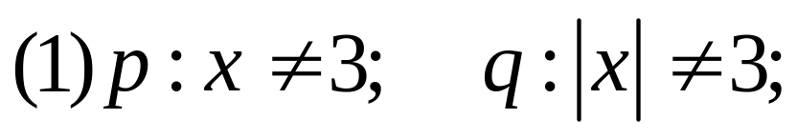
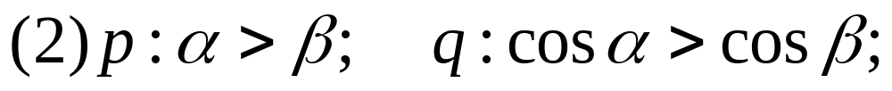
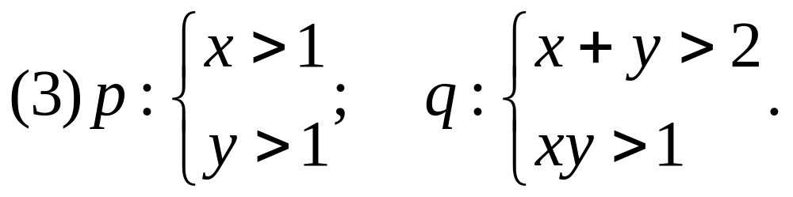
例4 ．指出下列各组命题中，p是q的什么条件.
必要不充分条件
既不充分也不必要条件
充分不必要条件
方法1：举反例；
方法2：线性规划，画图
点评：1.一定要分清楚条件、结论是什么.
2.注意等价命题的转化法应用.

Slide 13
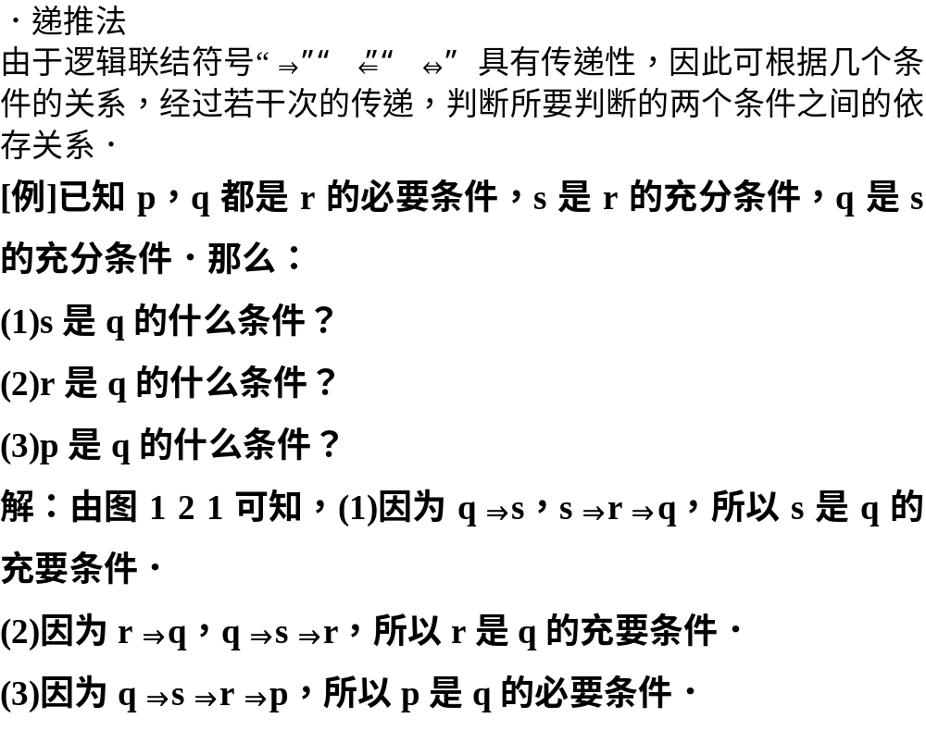

Slide 14
点评：
判断充分、必要条件的常用方法：
定义法、等价法、利用集合间的包含关系及传递性.（举例，画图配合）.
练习：教科书10页，12页练习.
作业：全品练习册第5页.

Slide 15
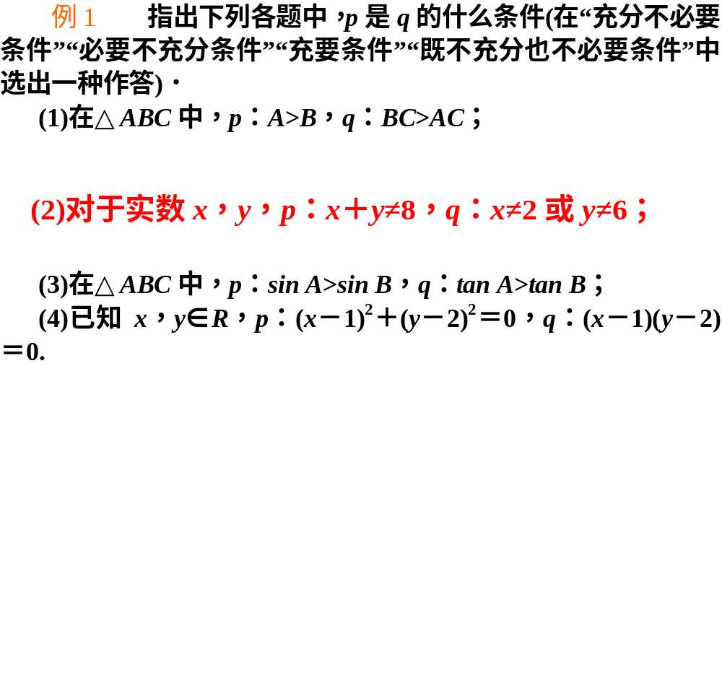
全品导学案第4页

Slide 16
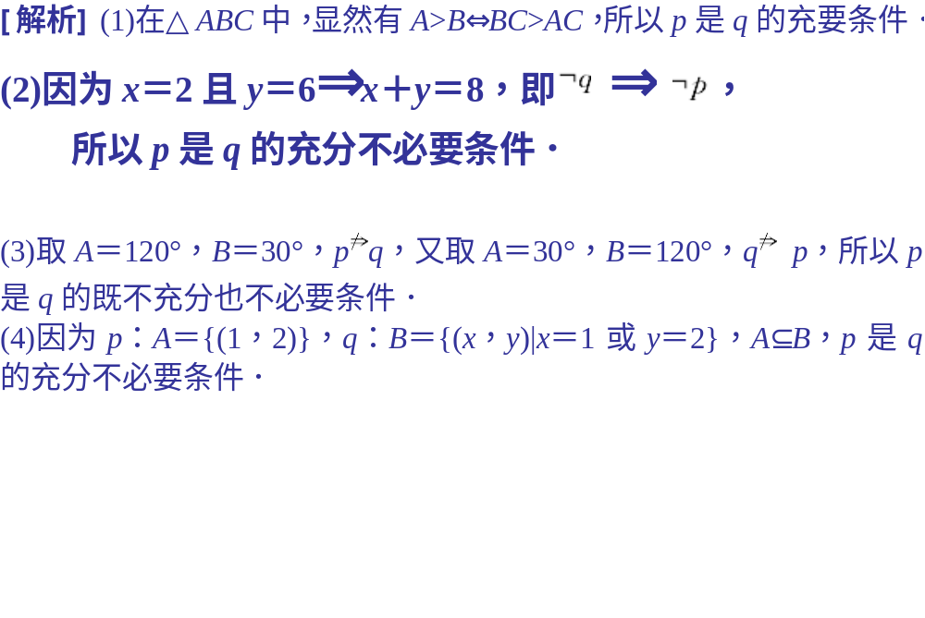
点评：
判断充分、必要条件的常用方法：
定义法、等价法、利用集合间的包含关系及传递性.（举例，画图配合）.

Slide 17
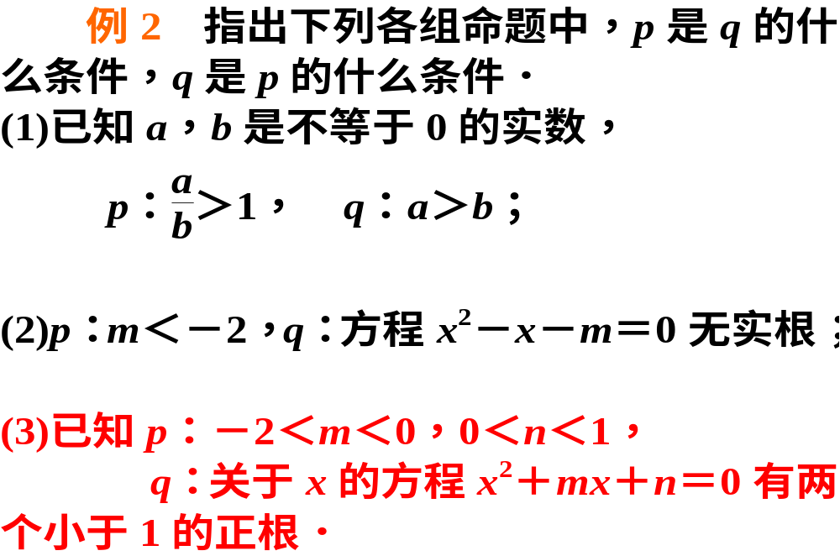
全品导学案第4页

Slide 18
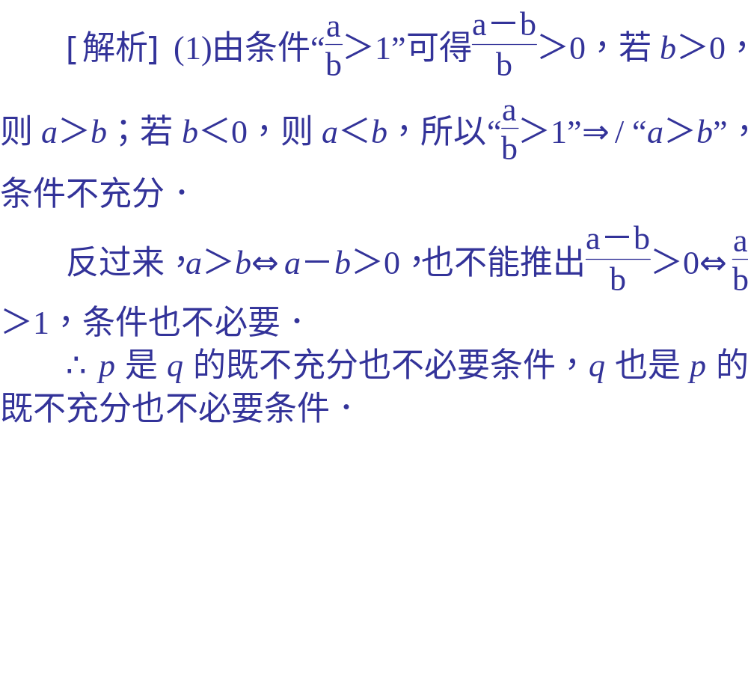

Slide 19
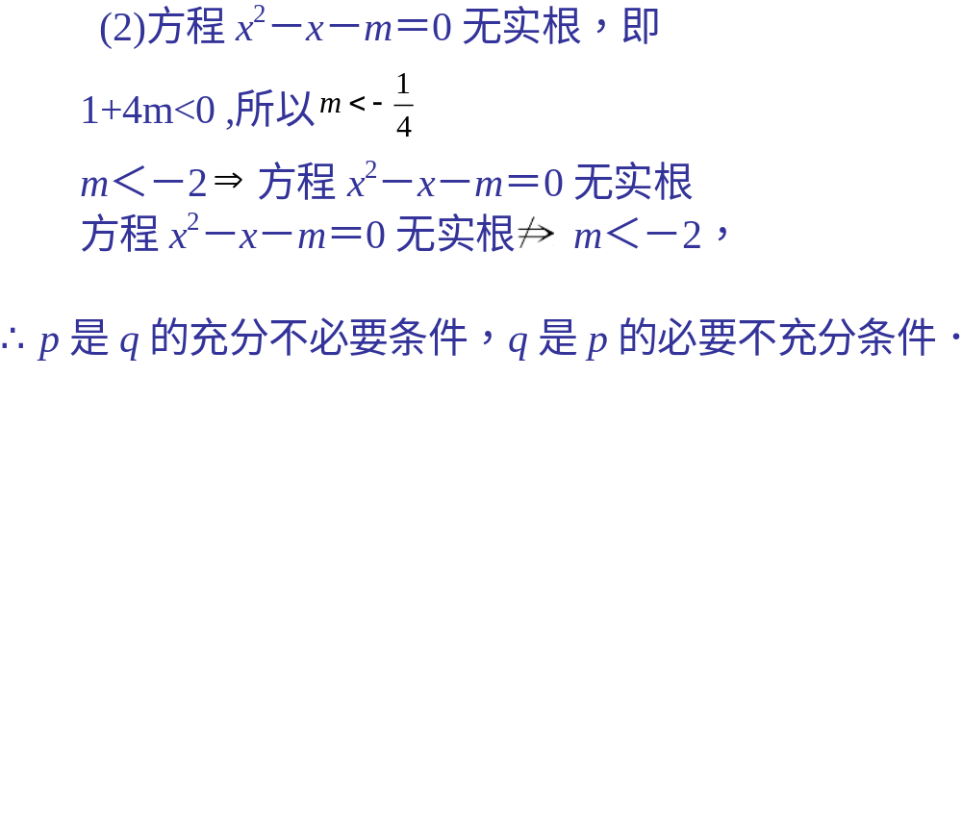

Slide 20
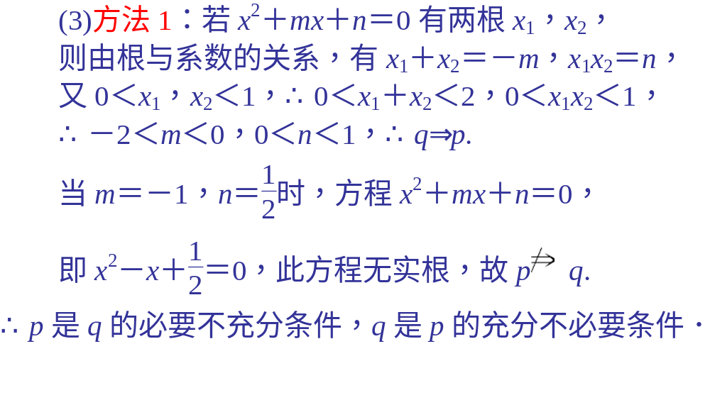

Slide 21
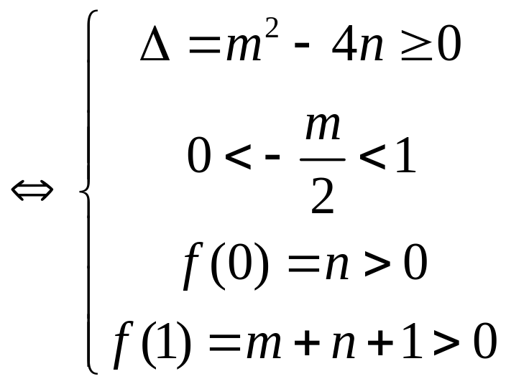
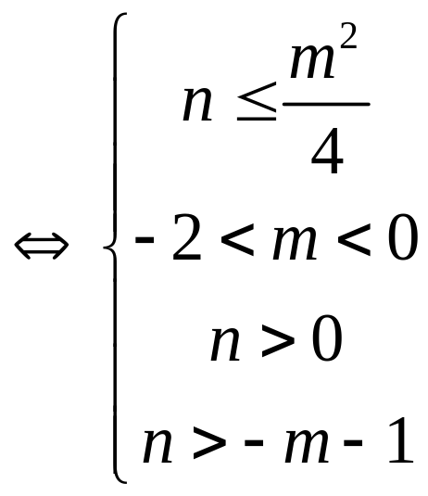
方法2：借助线性规划解决
q：关于x的方程x²＋mx＋n＝0有两个小于1的正根对应的约束条件为：
画图：
p：－2＜m＜0，0＜n＜1
q命题所对应的区域是p对应区域的子集，所以p是q成立的必要不充分条件.

Slide 22
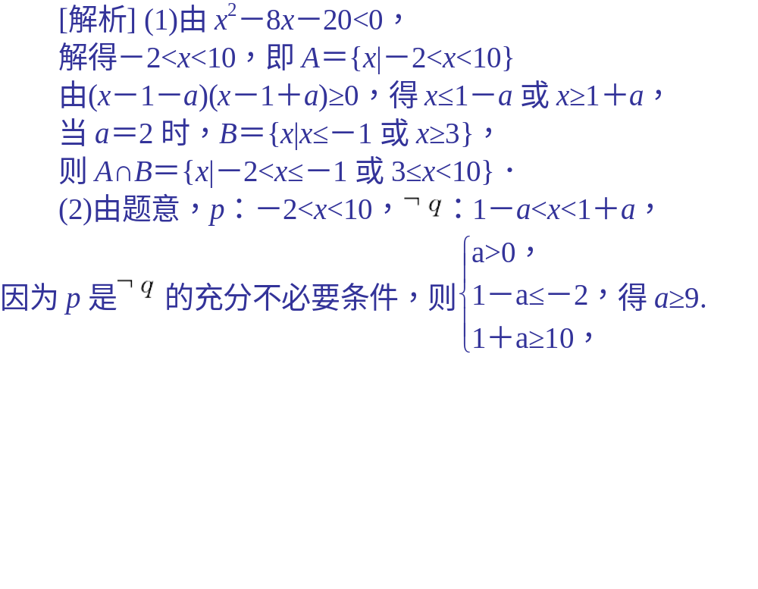
例3 已知集合A是不等式x²－8x－20<0的解集，集合B是不等式：(x－1－a)(x－1＋a)≥0(a>0)的解集．p：x∈A，q：x∈B.
(1)若a＝2，求A∩B；
(2)若p是 的充分不必要条件，求a的范围．
a =9需要检验，符合题意。

Slide 23
充要条件的证明：
【例4 】求证：一元二次方程ax²＋bx＋c＝0有一正根和一负根的充要条件是ac<0.
[解析] 证明：
充分性(由ac<0推证方程有一正根和一负根)： ∵ac<0，
∴一元二次方程ax²＋bx＋c＝0的判别式Δ＝b²－4ac>0，
∴方程一定有两个不等实根，
设为x₁，x₂，则x₁x₂＝ <0，
∴方程的两根异号，即方程ax²＋bx＋c＝0有一正根和一负根．
必要性(由方程有一正根和一负根推证ac<0)：
∵方程ax²＋bx＋c＝0有一正根和一负根，设为x₁，x₂，则由根与系数的关系得x₁x₂＝<0，即ac<0.
综上可知，一元二次方程ax²＋bx＋c＝0有一正根和一负根的充要条件是ac<0.

Slide 24
教科书：
全品练习册答疑：
作业：教科书：12-13页A,B组.
全品练习册第6页；
全品导学案4-5页必须完成。

Slide 25
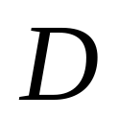
1.(1)已知p是q的必要而非充分条件，
那么┐p是┐q的_ __
充分不必要条件
(2)若A是B的必要而不充分条件，C是B的充要条件，
D是C的充分而不必要条件，那么D是A的_______
充分不必要条件
2.使不等式(x+1)(x-2)>0成立的一个充分不必要条件是 ( )
A. x≤-1 B. x>2或x<-1 C. -1<x<2 D. x>3

Slide 26
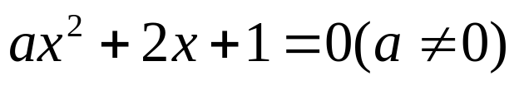


3.一元二次方程 有一个正根和一个负根的充分不必要条件是 ( )
4.已知P：｜2x-3｜＞1；q：1/(x²+x-6)＞0，
则┐p是┐q的 ( )
(A)充分不必要条件;
(B)必要不充分条件;
(C)充要条件;
(D)既不充分也不必要条件.

Slide 27

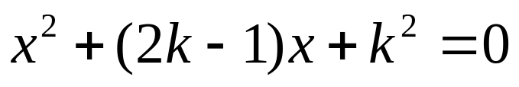
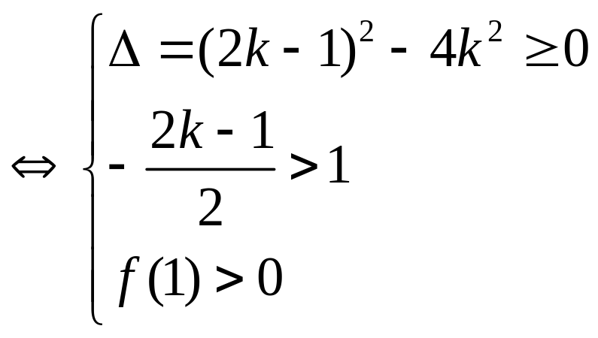
5.已知方程
,求使方程
有两个大于1
的实数根的充要条件

Slide 28
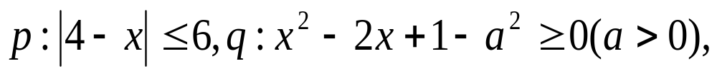
6.已知命题
若非p是q的充分不必要条件，求a的取值范围

Slide 29
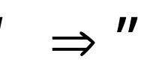

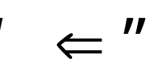
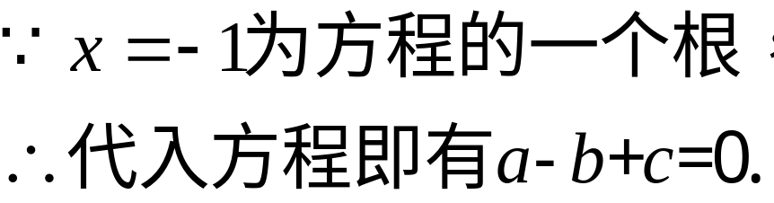
7.求证：关于x的方程ax²+bx+c=0有一个根为-1的充要条件是a-b+c=0.
证：
点评：充要条件的证明一般分两步：
证充分性即证A =>B，证必要性即证B=>A
一定要使题目与证明中的叙述一致.

Slide 30





2.设M、N均为非空集合，那么“M∩N=N”是“M=N”的（ ）
A、条件充要条件 B、充分而不必要
C、必要而不充分条件 D、既不充分也不必要条件
C
3.设集合， ，
那么“ ”是“ ”的 （ ）
A．充分而不必要条件 B．必要而不充分条件
C．充分必要条件 D．既不充分也不必要条件

Slide 31
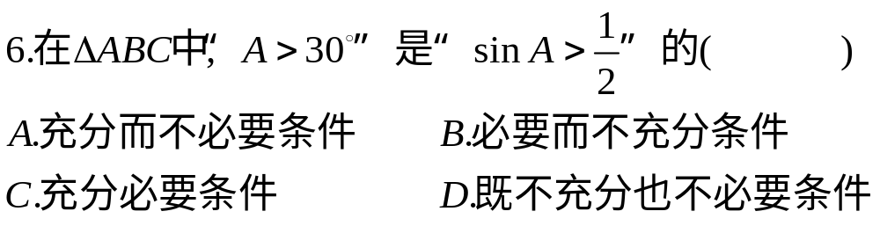

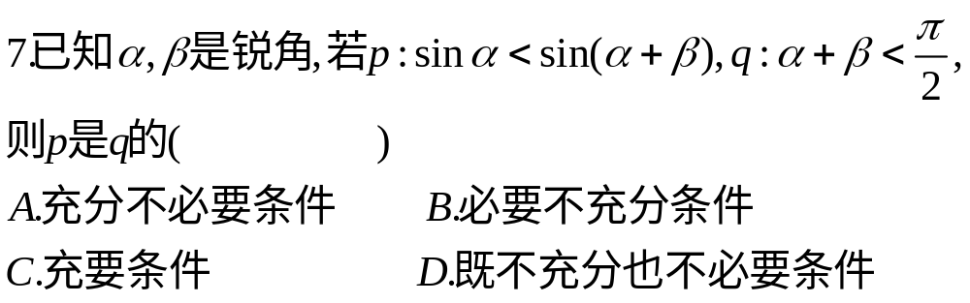


Slide 32
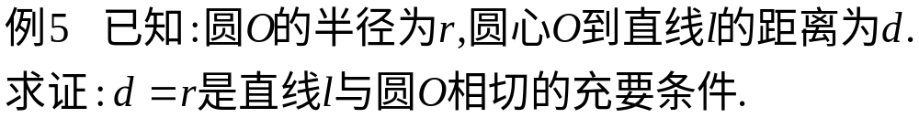
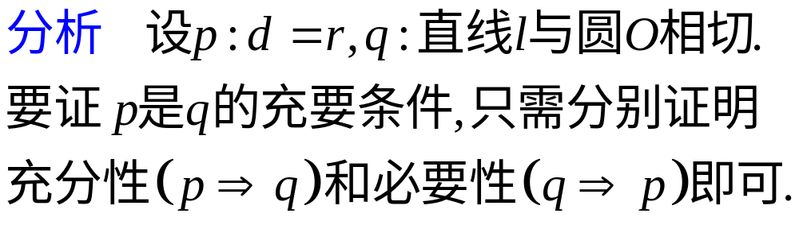




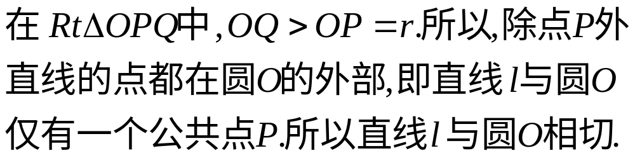

Slide 33
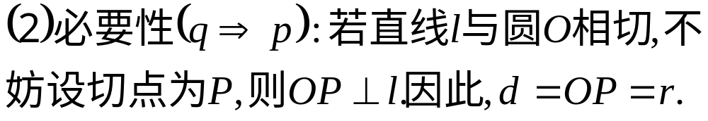

Slide 34
作业：
1.选修1-1 练习册第6页
2.教科书12—13页A 组B组.

